Slide 1
Transact‑SQL: ключевые конструкции и приёмы оптимизации производительности

Slide 2
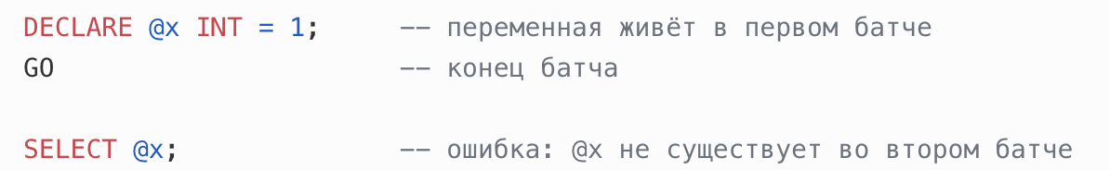
GO — разделитель пакетов
GO — не оператор T-SQL. Это команда утилиты (SSMS, sqlcmd), которая разбивает текст на батчи (пакеты). Движок SQL Server получает батчи по отдельности. Батч — это набор операторов, который отправляется на сервер как единая единица компиляции. Сервер парсит, компилирует и строит план выполнения сразу для всего батча, а не построчно.

Slide 3
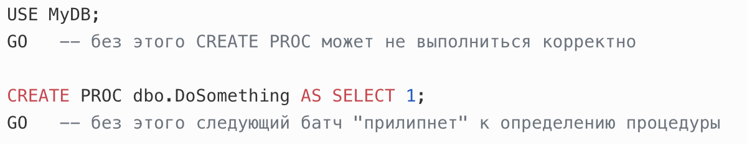
Почему батчи важны:
Компиляция. План выполнения строится для всего батча сразу. Ошибка в любом месте — и весь батч не выполнится (если только нет TRY...CATCH).
Область видимости. Переменные (@x), временные таблицы (#Temp) и локальные курсоры живут только в пределах одного батча. После GO они исчезают.
Ограничения на расположение. Ряд операторов должны быть первыми в батче: CREATE PROCEDURE, CREATE VIEW, CREATE TRIGGER, CREATE FUNCTION, CREATE DEFAULT, CREATE RULE. Если перед ними стоит USE — нужен GO после USE.

Slide 4
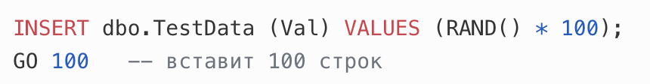
GO n — повторяет предыдущий батч n раз. Удобно для генерации тестовых данных.
Что не переживает GO: локальные переменные, временные таблицы (#Temp), локальные курсоры, временные хранимые процедуры (#Proc).
Что переживает GO: глобальные временные таблицы (##Temp), обычные таблицы, постоянные процедуры, переменные окружения сессии (например, SET XACT_ABORT ON).

Slide 5

Переменные
В отличие от многих языков программирования, в T-SQL переменные — это скалярные контейнеры с очень ограниченной областью видимости. Они существуют только в рамках одного батча или одного программного объекта (процедуры, триггера, функции). Глобальных пользовательских переменных не существует — @@-переменные системные, их нельзя создавать.
Объявление и инициализация:
С SQL Server 2008+ объявление и присваивание можно совмещать. До 2008 — только DECLARE @x INT; SET @x = 1;

Slide 6
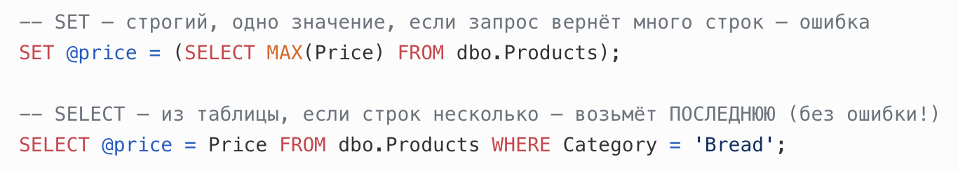
Два способа присваивания:
Это классическая ловушка: SELECT @x = col FROM table при десяти строках молча запишет последнее значение.

Slide 7
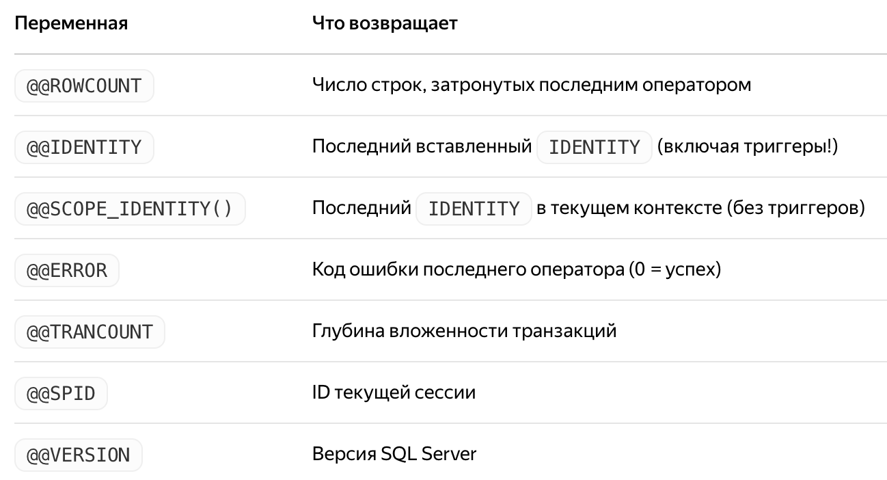
Системные переменные @@

Slide 8
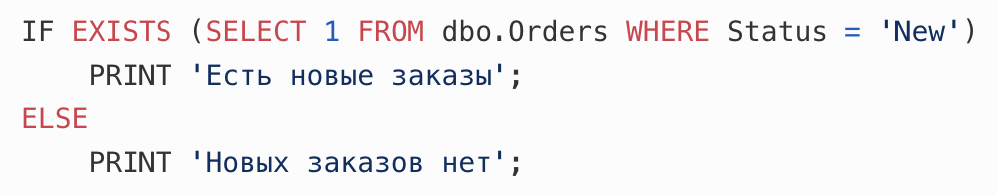
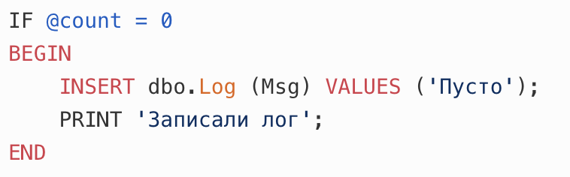
Ветвление IF...ELSE
IF...ELSE в T-SQL — это пакетное ветвление. Оно управляет потоком выполнения операторов, а не возвращает значение (для этого есть IIF и CASE). Условие должно быть булевым выражением — T-SQL не поддерживает неявное преобразование ненулевых чисел в true, как Python.
Три нюанса:
Без BEGIN...END выполняется только один оператор. Несколько — обязательно группируем:

Slide 9
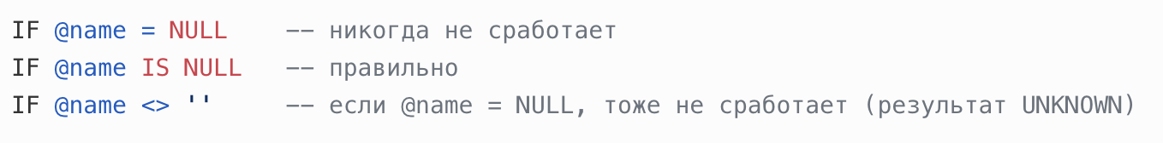
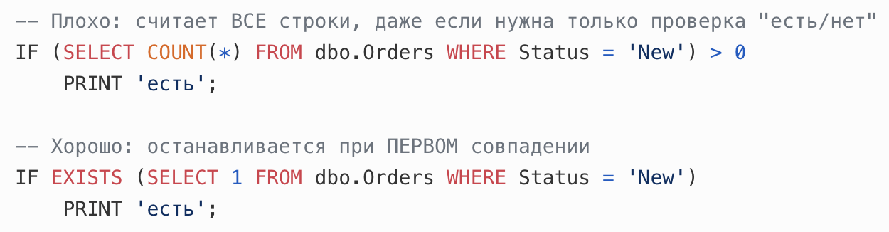
2. В SQL NULL — это не «пустое значение», это неизвестность. Любое сравнение с NULL через = даёт UNKNOWN (не FALSE), а IF трактует UNKNOWN как false. Поэтому:
3. IF проверяет булево выражение, а не «есть ли строки». Поэтому IF (SELECT COUNT(*) FROM t) > 0 работает, но IF EXISTS — быстрее (не считает все строки).

Slide 10
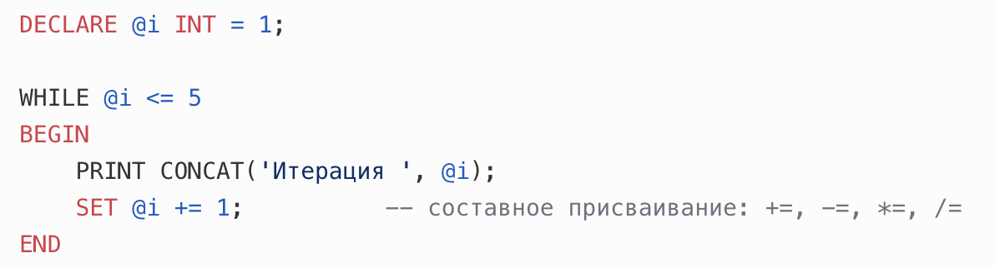
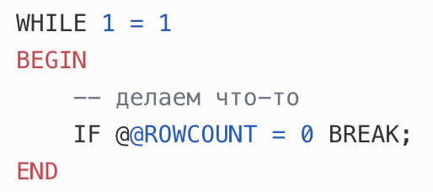
Цикл WHILE
BREAK — выход из цикла.
CONTINUE — переход к следующей итерации.
Важный принцип T-SQL: циклы — это исключение, а не норма. T-SQL — декларативный язык по своей природе. Он оптимизирован для операций над множествами (set-based), а не для построчной обработки. Цикл WHILE — единственный цикл в T-SQL (нет FOR, FOREACH, DO...WHILE).Если вы пишете цикл — сначала подумайте, нельзя ли заменить одним UPDATE ... FROM ... JOIN. В 95% случаев можно.

Slide 11
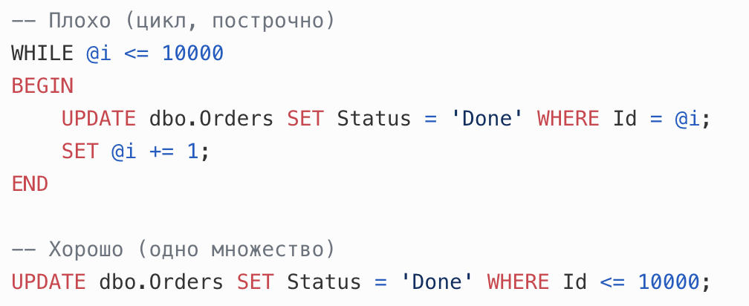
Почему циклы — зло в T-SQL:
Каждая итерация цикла — это отдельный round-trip внутри движка. Оператор UPDATE ... FROM ... JOIN обрабатывает миллион строк за одно действие, а цикл — миллион раз по одной строке. Разница в производительности может быть в сотни и тысячи раз.

Slide 12
Когда цикл оправдан:
Сложная бизнес-логика, которую нельзя выразить одним UPDATE (например, расчёт зависит от результатов предыдущей строки и не покрывается оконными функциями).
Административные задачи (проход по списку таблиц, выполнение динамического SQL для каждой).
Генерация тестовых данных.

Slide 13
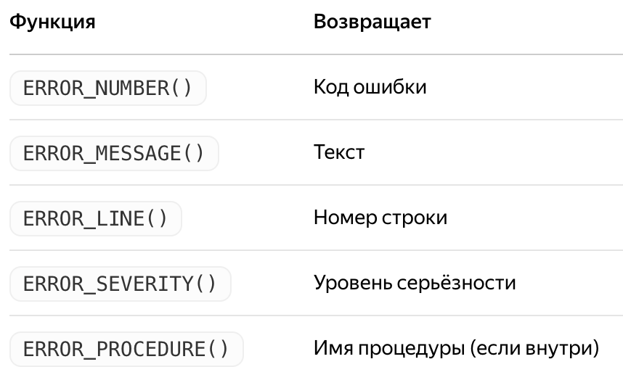
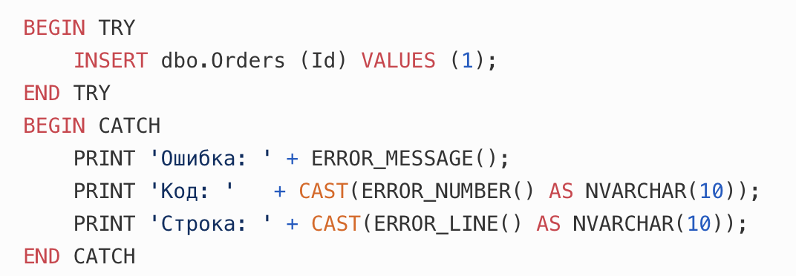
Обработка ошибок TRY...CATCH
TRY...CATCH работает только на уровне батча (или процедуры/триггера). Если ошибка происходит в одной процедуре, а TRY — в вызывающей, перехват сработает. Но если ошибка с высокой severity (20+) — соединение разрывается, и CATCH не выполнится.

Slide 14
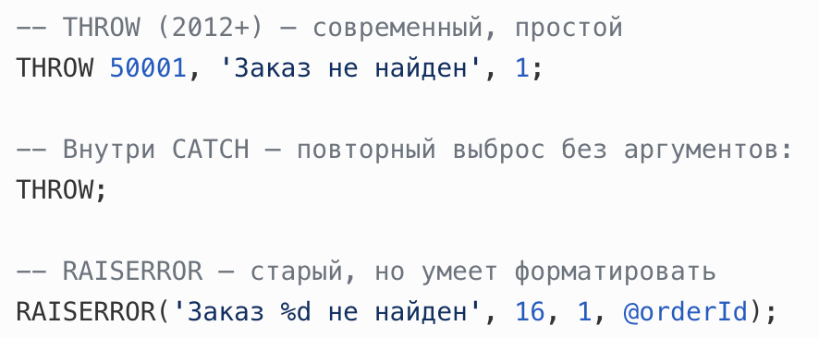
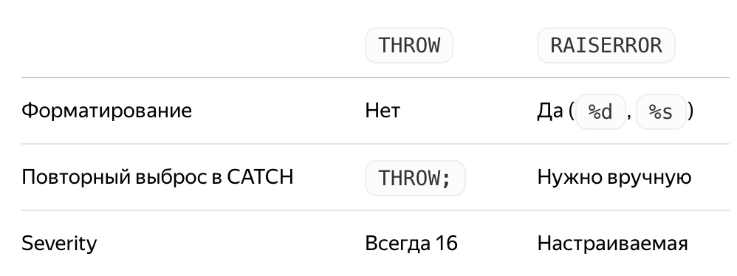
%d — плейсхолдер для подстановки значения переменной @orderId.
16 — уровень серьёзности (severity). Уровни 0–10 — информационные сообщения, 17–19 — ошибки ресурсов, 20+ — критические.
1 — состояние (state). Число от 0 до 255, помогает локализовать место ошибки в коде.
THROW vs RAISERROR:

Slide 15
Индексы
Индекс — это отдельная структура данных, хранящая копию части данных таблицы в упорядоченном виде. Без индекса серверу пришлось бы сканировать всю таблицу для каждого поиска. С индексом — перемещаться по B-дереву, что даёт сложность O(log n) вместо O(n).
SQL Server использует B+ деревья (B-tree плюс linked list на уровне листьев) для rowstore-индексов. У B+ дерева:
Внутренние узлы содержат только ключи и указатели.
Листовые узлы содержат данные (для кластерного) или указатели на данные (для некластерного).
Листовые узлы связаны в двунаправленный список — это позволяет эффективно делать range-scan (сканирование диапазона).

Slide 16
Индексы — основа производительности
Кластерный индекс
Определяет физический порядок хранения строк. Таблица без него — куча (heap).
Один на таблицу.
Листовые узлы B-дерева и есть строки данных.
Первичный ключ по умолчанию создаёт кластерный индекс (если другого нет).

Slide 17
Некластерный индекс
Отдельная структура, указатели на строки.
До 999 на таблицу.
При поиске по индексу движок находит указатель, затем идёт в таблицу за остальными столбцами — это операция Key Lookup. Если таких лукапов много — индекс не окупается.

Slide 18
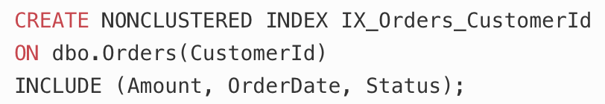
Покрывающий индекс — INCLUDE
Включённые столбцы хранятся на уровне листьев, но не участвуют в поиске по ключу.
Запрос получает все нужные данные из индекса — Key Lookup не нужен.
Столбцы в INCLUDE нельзя использовать для фильтра по индексу (только для покрытия SELECT).

Slide 19
Уникальный индекс
Гарантирует уникальность. SQL Server допускает один NULL (по одному столбцу). Для запрета NULL — фильтрованный индекс WHERE Email IS NOT NULL.
Columnstore Index — для аналитики
Хранит данные по столбцам, сжатие в 5–10 раз.
Идеален для SUM, AVG, GROUP BY по миллионам строк.
Не подходит для OLTP — медленные одиночные INSERT/UPDATE.

Slide 20
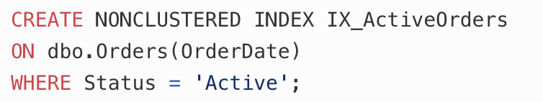
Фильтрованный индекс
Индексируются только строки, подходящие под условие.
Меньше размер, быстрее обслуживание.
Идеально для значимых данных: «активные» заказы — 5%, «архивные» — 95%.

Slide 21
Обслуживание индексов
Индексы со временем фрагментируются — логический порядок страниц расходится с физическим из-за вставок, обновлений и удалений. Это заставляет движок «прыгать» между страницами и замедляет запросы.
Фрагментация | Действие | Что происходит | Нюансы
< 5% | Ничего | Фрагментация незначительна | Попытка обслуживания даст лишнюю нагрузку без пользы
5–30% | REORGANIZE | Переупорядочивает страницы «на месте», уплотняет данные | Лёгкая операция, почти не блокирует таблицу, подходит для регулярной поддержки
> 30% | REBUILD | Удаляет индекс и строит заново | Требует места (хранит старый и новый индекс одновременно), ресурсоёмко; в Standard Edition по умолчанию — offline (блокировка таблицы)

Slide 22
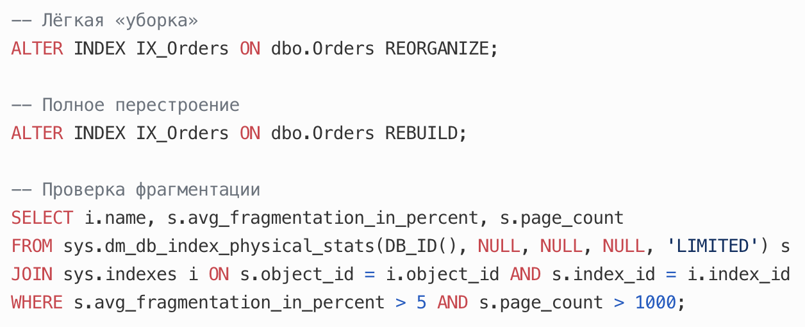
Важный нюанс: фильтр page_count > 1000 исключает мелкие индексы — для них обслуживание обычно не нужно.

Slide 23
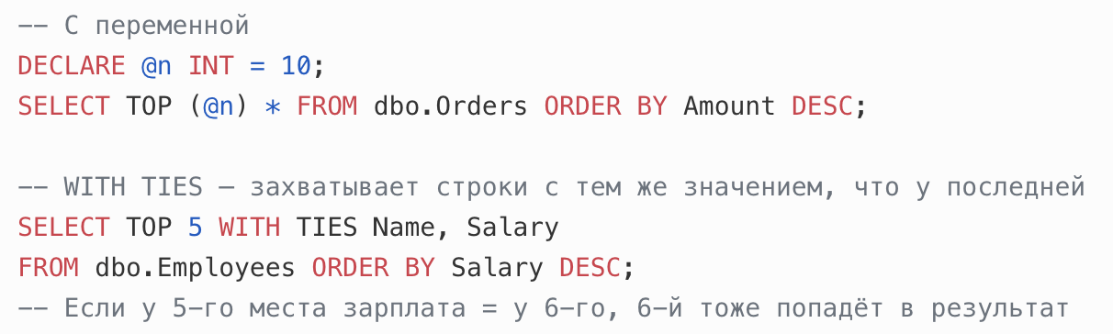
Нюансы T-SQL, которые стоит знать
TOP — специфика

Slide 24
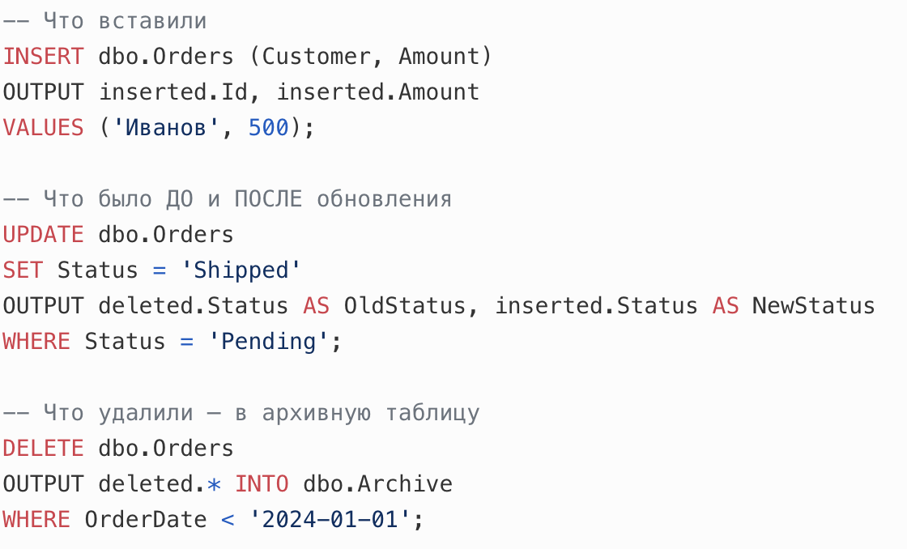
OUTPUT — данные, изменённые DML
inserted — новые значения,
deleted - старые (при UPDATE — старые, при DELETE — удаляемые).
Аналог RETURNING из PostgreSQL / Oracle, но синтаксис другой.

Slide 25
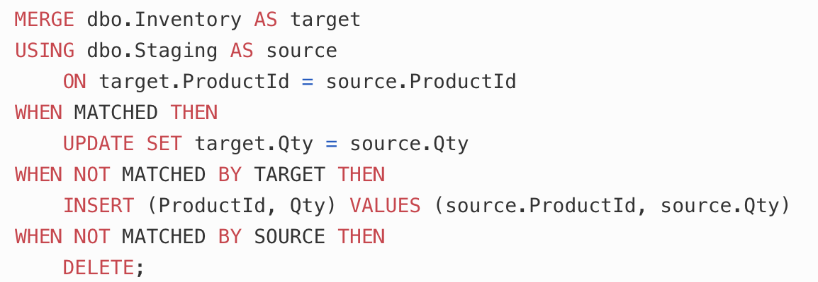
MERGE— атомарный upsert
  Соединяет INSERT, UPDATE и DELETE в один атомарный оператор.
  Полезно для синхронизации таблиц, но нужно быть осторожным: известны баги с параллелизмом, Microsoft рекомендует использовать с осторожностью.

Slide 26
WAITFOR — пауза в выполнении
  Не для production-логики (для этого — SQL Server Agent).
  Полезно в тестах и отладке.

Slide 27
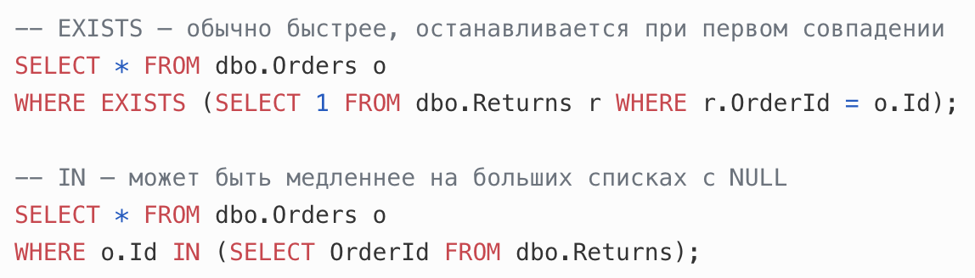
EXISTS vs IN — производительность
  EXISTS не возвращает значения, только true/false — эффективнее.
  IN с подзапросом, содержащим NULL, может дать неожиданный пустой результат.

Slide 28
Практическая работа

